Slide 1
BRF Östra Porten
Extra stämma 2019-02-02

Slide 2
Dagordning
Föreningsstämmans öppnande
Val av stämmoordförande
Anmälan om stämmoordförandens val av protokollförare
Godkännande av röstlängd
Fråga om närvarorätt på föreningsstämman
Godkännande av dagordning
Val av två personer att jämte stämmoordförande justera protokollet
Val av minst två rösträknare
Fråga om kallelse skett i behörig ordning
Val av ny ordinarie ledamot att ersätta Ulrika Eliasson fram till årsmötet i maj 2019
Val av ny suppleant att ersätta Niclas Hultman fram till årsmötet i maj 2019
Gå igenom 2018 års resultat
Gå igenom 2019 års budget
Uppdrag att fördela bland föreningens medlemmar:
Ny masterpärm till lägenheterna
Ta hand om rutin för uthyrning av garage-/p-platser
Flaggvakt
Övriga uppdrag
Förslag om mötesersättning till kassör.
Bokning av grillplats och föreningsgård
Övriga frågor
Stämmoordförande avslutar stämman

Slide 3
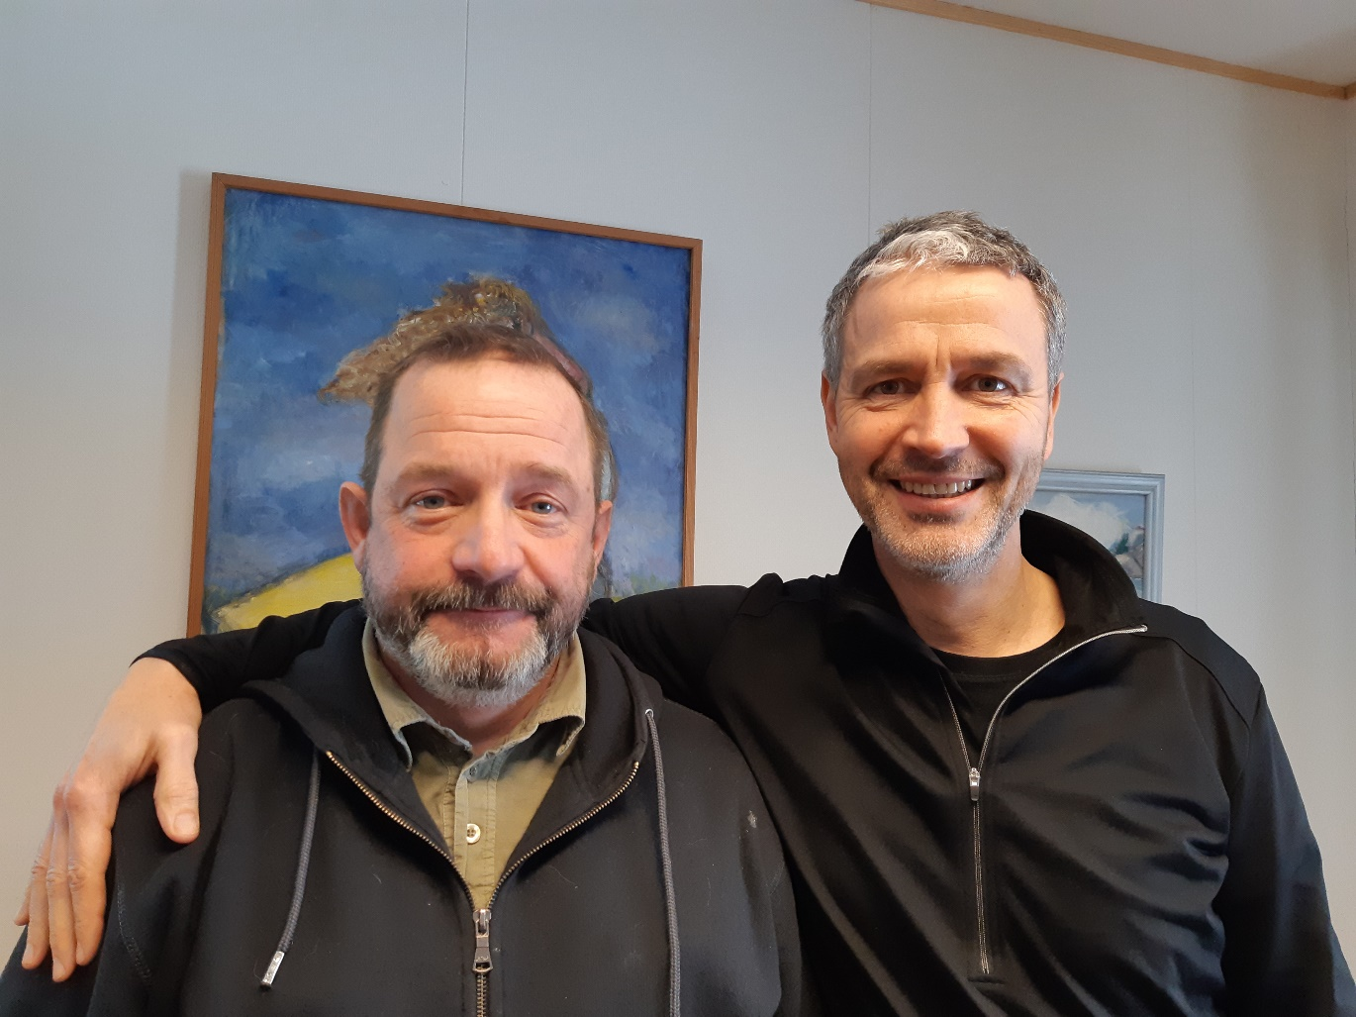
Föreningsstämmans öppnande
Finn fyra fel !
Välkomna hälsar styrelsen på Östraporten

Slide 4
Val av stämmoordförande
Förslag stämmoordförande (Svante)

Slide 5
Anmälan om stämmoordförandens val av protokollförare
Förslag protokollförare (Anne)

Slide 6
Godkännande av röstlängd

Slide 7
Val av två personer att jämte stämmoordförande justera protokollet samt rösträknare
Förslag
Förslag

Slide 8
Fråga om kallelse skett i behörig ordning
Hemsida 2019-01-15
Mail 2019-01-14
Pappersform brevinkast 2019-01-14
Anslagstavla 2019-02-01

Slide 9
Val av ny ordinarie ledamot att ersätta Ulrika Eliasson fram till årsmötet i maj 2019
Valberedningens förslag (Bengt Edorsson)
Ytterligare förslag

Slide 10
Val av ny suppleant att ersätta Niclas Hultman
fram till årsmötet i maj 2019
Valberedningens förslag (Svante Wedin)
Övriga förslag

Slide 11
BRF Östra Portens organisation
Styrelse
Fest
Underhållsteam
Markteamet
Fastighet
Hemsida

Slide 12
Underhållsteamet
Genomför aktiviteter genom styrelsen
Löpande underhåll
Akuta ärenden
Aktiviteter enligt underhållsplanen
Befogenheter & Ansvar Underhållsteamet (Thorgny och Janne) Alla planerade aktiviteter ska finnas i Underhållsplanen Alla aktiviteter ska beslutas av styrelsen. Akuta händelser sköter underhållsteamet löpande, rapporterar till styrelsen; materialkostnad och löpande timmar. Vid kostnader över 5000 ska styrelsen kontaktas. Skall delta på styrelsemöten.

Slide 13
Markteamet
Genomför aktiviteter genom styrelsen
Grönområden
Häckar
Planerar enligt årshjulet
Kontakt mot leverantörer
Befogenheter & Ansvarmandat till: Markteamet (fn. Ingen) (Michael ansv. tills vidare) Befogenheter: ta in nya offerter, planlägga för nästkommande år och lämna till styrelsen. Styrelsen ge input på vad som behover göras. Alla aktiviteter ska beslutas av styrelsen. Ev. förändringar, tillkomna kostnader upp till 15000 kan beslutas av Michael ensam.

Slide 14
Festkommiten
Festkommitten
Kräftskiva
Julfest
Höst/vårfixardagen
Extrastämma
Befogenheter och ansvar -Får i uppdrag av styrelsen att förbereda, genomföra och utvärdera festaktiviteter som styrelsen har beslutat samt kan föreslå ev. egna aktiviteter. Har befogenheter att använda City Gross-kortet.

Slide 15
Hemsida
Genomför aktiviteter på uppdrag av styrelsen
Uppdaterad löpande
Bokning av grill och föreningsgård
Arbetsbeskrivning och mandat till Hemsidesansvarig och Facebookansvarig: Lägga ut på hemsidan/facebook den information styrelsen ber om. Deltager 10 min I slutet på styrelsemötena.

Slide 16
Fastighet
Genomfört
Enligt underhållsplan/årshjul
Fördelning garage/parkering
Nulägesanalys med HSB
Vattenskada
Administrera bokningar
Sammordning med UH Teamet
(Henrik ansv. tills vidare) Befogenheter: ta in nya offerter, planlägga för innvarande nästkommande år och lämna till styrelsen. Styrelsen ge input på vad som behover göras. Alla aktiviteter som drar kostnder ska beslutas av styrelsen. Löpande kontakt med Banker,HSB,Försäkringsbolag.leverantörer.

Slide 17
Arbetsbeskrivning och mandat till Kassören: Kontera samtliga räkningar – Henrik attesterar. Deltar på styrelsemöten. För föreningens talan i ekonomifrågor gentemot HSB, Nordea och SBAB. Förbereda nyckeltal inför styrelsemöten. Rapportera stora fakturahändelser månadsvis. Stora fakturahändelser över 10000: informera styrelsen omgående.
Arbetsbeskrivning och mandat till Sekreteraren: Skriva mötesprotokoll, delta på alla möten, ansvara för arkivering av viktiga dokument, hålla koll på beslut som fattas mellan möten. Efter styrelsemöten informera hemsidesansvarig om vad som ska ut på hemsidan och till Facebook

Slide 18
Arbetsbeskrivning och mandat till Ledamöter Aktivt delta i styrelsearbetet. Driva enskilda aktiviteter och projekt som styrelsen har beslutat. Fatta beslut vid akuta ärenden, två tillsammans, upp till 10000. Besluten informeras övriga ledamöter via mejl: Vid kostnad över 10000 beslut av minst tre styrelseledamöter tillsammans.
Arbetsbeskrivning och mandat till Ordförande och vice ordförande: Fatta beslut om akuta kostnader upp till 10000. Firmatecknare. Rätt att attestera. Ansvarar för att driva det strategiska styrelsearbetet. Löpande uppdatering av underhållsplanen. Genomföra nyckelaktiviteter enligt BRF ÖP:s årscykel. Förbereda, genomföra och utvärdera styrelsearbetet. Samtliga styrelseledamöter justerar mötesprotokollen

Slide 19
Arbetsbeskrivning och mandat till Revisor: Löpande utvärdera styrelsens arbete; planering, genomförande och utvärdering. Ska delta vid två ord styrelsemöten per år samt vid budgetmötet. Samverkar med av Årsmötet utsedd extern revisor.

Slide 20
Styrelsen sedan tillträde Maj
Protokoll
(Medlemmar välkomna fram till P5 från och med mars)
1.Check-in- Ärenden som är Bråttom/viktigt som behöver behandlas under mötet. Begränsningar
2.Underhåls Teamet
3.Kassören
4.Mark Teamet
5. Festkomiten
6. Aktivitetsplanen/ Prio
7. In och utflyttning
8.Hemsidan/ F-book
9.Huvudfokus nästa möte. Vem tar med fika
Genomfört
Styrelsemöten 7 st a 2 H
Arbetsmöten 3 st a 4 H
Utbildning styrelsearbete + HSB P
Nordea
Nulägesanalys mark & fastighet
40 beslutatde aktiviteter från aktitetsplanen.
Fokus på
Metod och processarbete
Kontroll och uppföljning
Öka kommuníkationen genom att
HSB Portal
Hemsida
Maillista
Anslagstavla

Slide 21
BRF ÖP Nya Vision
BRF östraporten är och skall vara en bra plats att bo och leva på.
Det innebär för oss! Ett boende där alla känner sig trygga och alla är välkomna i en miljö som skapar inspiration och engagemang till att utveckla vår förening tillsammans.

Slide 22
Gå igenom 2018 års resultat samt budget 2019

Slide 23
Gå igenom 2019 års aktiviteter
årshjulet

Slide 24
Uppdrag bland föreningens medlemmar:
Ny masterpärm till lägenheterna (vårfixardagen)
Ta hand om rutin för uthyrning av garage-/p-platser
Flaggvakt .
Egetansvar gällande snö/sopning egen trappuppgång
Blomlåda framför egen trappuppgång ( varje uppgång ansvara för sin )
Hälsa nya medlemar välkomna till Östra porten. Två förslag.

Slide 25
Förslag om mötesersättning till kassör. (årsmötet)
Fler motioner

Slide 26
Bokning av grillplats och föreningsgård
Hemsidigansvarig Magnus
HSB Portalen
Kort från ÖP

Slide 27
Övriga frågor
Redovisning motioner från förra årets årsmötet
Fuktig gräsmatta behandlas 2019
Basketkorg uppsatt (2017)

Slide 28
Stämmoordförande avslutar stämman

